Slide 1
Тема : Система керування
базами даних
Працюй наполегливо,
швидко, старанно,
щоб кожна хвилина
не втратилась марно.
Викладач : Болотинюк Іван Мирославович

Slide 2
ЗАВДАННЯ УРОКУ :
Узагальнити та систематизувати знання учнів з теми «Система управління базами даних».
Застосовувати знання з управлінням базами даних та використання її у практичній діяльності торгових підприємств.
Проаналізувати вплив програмного забезпечення СУБД на успішність та прибутковість підприємства.
4 . Запропонувати конкретні заходи щодо покращення ведення даних.
міжпредметні звязки
Мотивація

Slide 3
Мотивація
Працюючи сьогодні у свої х власних підприємствах торгівлі ви повинні відмітити, що саме вами керує і на який кінцевий результат ви розраховуєте, тому зверніть будь-ласка на наступні вимоги: завдання
З цим матеріалом ви уже ознайомленні і вивчали його на заняттях і надієся, що з цим домашнім завданням, яке виконує роль власною пошукової роботи, ви впорались.
По ходу уроку ми з цим розробленим Вами особистим матеріалом ознайомимось і належним чином буде оцінено.
Так як сьогоденний працівник сфери торгівлі має бути висококваліфікованим, з високими професійними здібностями, йти в ногу із сучасним досягненням науки і техніки, тому наше завдання сьогодні продемонструвати вміння комп’ютеризувати результати нашої роботи.
Наш сьогоднішній змодельований урок-гра спрямований на набуття і підвищення фаховий знань агента з комерційної діяльності
На виховання особистих якостей, почуття відповідальності за результати діяльності свого підприємства.

Slide 4
«АНДРіК"
«Надія"
ПП
ПП
Покупець, клієнт.
«Неспенимі"
ПП
«Дельта"
ТЗоВ

Slide 7
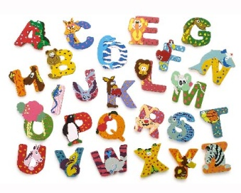
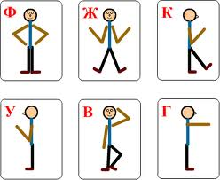
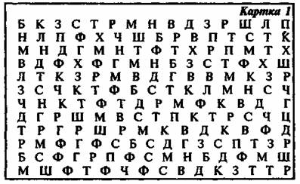
Конкурс 1 “ Буквочки заморочки”
Команди отримують по 1 набору букв з зашифрованим словом. Необхідно розгорнути їх, щоб було видно, яка літера там написана, потрібно з прочитаних літер скласти слово.
Кожна правильна відповідь –1бал.

Slide 8
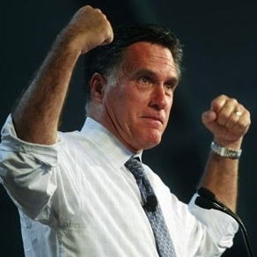
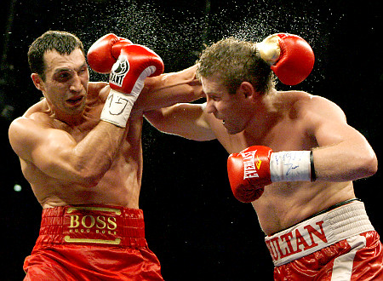
Конкурс 2 “Знай суперника”
Кожна команда готує 3 запитання командам суперникам.
Кожна правильна відповідь – 2 бали.
Максимальна кількість – 6 бали.

Slide 9
Конкурс 3 “ ВІРЮ НЕ ВІРЮ”
Кожна з команд адресує іншим по 1 твердженню, використавши при цьому бліц-диспут, сутність якого полягає в тому, що вам необхідно спочатку попросити кожну з команд бути вашим опонентом. Отже, вам необхідно прочитати дане твердження, а опоненту погодитися з цим твердженням або ні. Якщо опонент погоджується, то відповідає «Так» і зачитує дане твердження з вашої картки повторно, якщо опонент не погоджується – відповідь «Ні» і висловлює власну думку. За кожну правильну відповідь – 1 бал. У випадку, якщо команда помиляється, інші команди можуть надати правильну відповідь і отримати 0,5 бала.

Slide 10
Конкурс 3 “ ВІРЮ НЕ ВІРЮ”
1.Прошу бути моїм опонентом ________________ СКБД MS Access дає можливість встановлювати зв’язки між таблицями.

Slide 11
Конкурс 3 “ ВІРЮ НЕ ВІРЮ”
2.СКБД — це програма, за допомогою якої здійснюється збереження, обробка та пошук інформації в базах даних.

Slide 12
Конкурс 3 “ ВІРЮ НЕ ВІРЮ”
3.СКБД MS Access дає можливість проводити різні розрахунки.

Slide 13
Конкурс 3 “ ВІРЮ НЕ ВІРЮ”
4.За допомогою звіту є можливість вивести на печать необхідні зведення в тому вигляді, у якому потрібно.

Slide 14
Конкурс 3 “ ВІРЮ НЕ ВІРЮ”
5.Створену БД неможливо редагувати.

Slide 15
Конкурс 3 “ ВІРЮ НЕ ВІРЮ”
6.ЗАПИТ — засіб перетворення інформації в базах даних.

Slide 16
Конкурс 3 “ ВІРЮ НЕ ВІРЮ”
7.За допомогою запитів можна переглядати, аналізувати і змінювати дані з однієї чи декількох таблиць.

Slide 17
Конкурс 3 “ ВІРЮ НЕ ВІРЮ”
8.Головним моментом під час створення БД є її проектування.

Slide 18
Конкурс 3 “ ВІРЮ НЕ ВІРЮ”
9.Поле, яке однозначно ідентифікує запис в таблиці, називається ключовим.

Slide 19
Конкурс 3 “ ВІРЮ НЕ ВІРЮ”
10.Для створення зв’язків між таблицями не обов’язково створювати ключові поля.

Slide 20
Конкурс 3 “ ВІРЮ НЕ ВІРЮ”
11.Запит з параметром можна замінити на використання простого фільтру.

Slide 21
Конкурс 3 “ ВІРЮ НЕ ВІРЮ”
12.Не має ніякої різниці між
фільтром та запитом.

Slide 22
Конкурс 3 “ ВІРЮ НЕ ВІРЮ”
13.ФОРМА — об'єкт на екрані, за допомогою якого організується взаємодія користувача з базою даних.

Slide 23
Конкурс 3 “ ВІРЮ НЕ ВІРЮ”
14.Правильна робота БД не залежить від того, як вона спроектована.

Slide 24
Конкурс 3 “ ВІРЮ НЕ ВІРЮ”
15.Підпорядкована форма – це форма, яка знаходиться всередині іншої форми.

Slide 25
Конкурс 3 “ ВІРЮ НЕ ВІРЮ”
16.Головним моментом під час створення БД є зтворення запиту.
(Підрахунок балів)

Slide 26
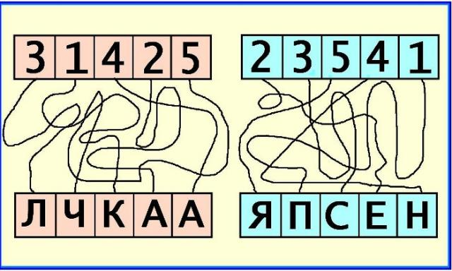
Конкурс 4 «Поєднай правильно»
Студенти отримують картки з завданням та визначають відповідність елементів однієї колонки в іншій. Команда, яка перша виконає завдання зачитує результати, а всі інші перевіряють. Максимальна кількість балів за правильність виконання – 5 балів. У випадку, якщо команда помиляється, інші команди можуть надати правильну відповідь і отримати 1 бал.

Slide 27
Конкурс 4 «Поєднай правильно»

Slide 28
Конкурс 5 «Вікторина»
Маємо словник з 20 термінів з вивченої теми. Задається питання кожній команді по колу по 1 визначенню. На обговорення 10с, після чого команда повинна назвати термін. За кожну правильну відповідь – 1 бал. У випадку, якщо команда помиляється, інші команди можуть надати правильну відповідь і отримати 0,5 бала.

Slide 29
1. Сукупність взаємозалежних спеціально організованих інформаційних масивів, що припускає можливість їх використання в прикладних програмах
БАЗА ДАНИХ

Slide 30
2. Розділ оперативної пам'яті комп'ютера, призначений для проміжного зберігання інформації при виконанні операції копіювання і переміщення.
БУФЕР ОБМІНУ

Slide 31
3. Переміщення в зазначене заздалегідь місце інформації, що знаходиться в буфері обміну. При цьому інформація залишається в буфері обміну. Може використовуватись багато разів.
ВСТАВКА

Slide 32
4. Таблиця чи запит, на основі яких базується форма чи звіт.
ДЖЕРЕЛО ДАНИХ

Slide 33
5. Фрагмент бази даних, що містить інформацію про окремий конкретний об'єкт.
ЗАПИС

Slide 34
6. Засіб перетворення інформації в базах даних.
ЗАПИТ

Slide 35
7. Засіб для представлення даних на папері.
ЗВІТ

Slide 36
8. Обмін даними електронної таблиці з іншими сумісними програмними продуктами.
(ІМПОРТ І ЕКСПОРТ ДАНИХ)

Slide 37
9. Поле бази даних, що містить неповторювану інформацію про об'єкт і служить для однозначної ідентифікації відповідного об'єкту запису. (КЛЮЧОВЕ ПОЛЕ)
(КЛЮЧОВЕ ПОЛЕ)

Slide 38
10. Спеціальний режим функціонування системи керування базою даних, призначений для створення таблиць, розробки запитів, форм і інших засобів керування даними. (КОНСТРУКТОР)
(КОНСТРУКТОР)

Slide 39
11. Програма, що допомагає користувачу зробити дії підвищеної складності (установити програму, зробити запит, форму і т.п.). (МАЙСТЕР)
(МАЙСТЕР)

Slide 40
12. Список дій, операцій, доступних користувачу в прикладній програмі.
(МЕНЮ)

Slide 41
13. Область екрана MS Access, що містить зразки інструментів, які можна включати до складу форми.
(ПАНЕЛЬ ЕЛЕМЕНТІВ)

Slide 42
14. Секретна послідовність символів, що служить для ідентифікації користувача бази даних.
(ПАРОЛЬ)

Slide 43
15. Фрагмент бази даних, що містить однотипну інформацію про всі об'єкти бази даних.
(ПОЛЕ)

Slide 44
16. База даних, у якій інформація організована у вигляді двомірних таблиць і зв'язків (відношень) між ними.
(РЕЛЯЦІЙНА БАЗА ДАНИХ)

Slide 45
17. Процедура упорядкування інформації в базі даних відповідно до якої-небудь ознаки (наприклад, за абеткою)
(СОРТУВАННЯ)

Slide 46
18. Характеристика даних, що зберігаються у визначеному полі.
(ТИП ДАНИХ)

Slide 47
19. Спосіб добору і пошуку потрібних записів бази даних за допомогою завдання визначених критеріїв.
(ФІЛЬТР)

Slide 48
20. Об'єкт на екрані, за допомогою якого організується взаємодія користувача з базою даних. (ФОРМА)
(ФОРМА)

Slide 49
Конкурс 6 «Сформулюй правильну відповідь»
Поясніть поняття «бази даних» та «системи управління базами даних»

Slide 50
Конкурс 6 «Сформулюй правильну відповідь»
До якого класу програмного забезпечення відносять системи управління базами даних?

Slide 51
Конкурс 6 «Сформулюй правильну відповідь»
До якого класу програмного забезпечення відносять системи управління базами даних?

Slide 52
Конкурс 6 «Сформулюй правильну відповідь»
Які існують моделі бази даних? Опишіть їх особливості.

Slide 53
Конкурс 6 «Сформулюй правильну відповідь»
Що таке поля та записи бази даних?

Slide 54
Конкурс 6 «Сформулюй правильну відповідь»
Які типи полів існують у СУБД Access? Опишіть, які дані можуть містити поля цих типів.

Slide 55
Конкурс 6 «Сформулюй правильну відповідь»
Яке розширення мають файли бази даних СУБД Access?

Slide 56
Конкурс 6 «Сформулюй правильну відповідь»
Назвіть основні об’єкти бази даних СУБД Access та опишіть їх призначення.

Slide 57
Конкурс 6 «Сформулюй правильну відповідь»
Які способи створення об’єктів існують в СУБД Access? Чим вони відрізняються?

Slide 58
Конкурс 6 «Сформулюй правильну відповідь»
Чим відрізняється здійснення відбору записів за допомогою фільтру у формі (таблиці) та за допомогою запитів?

Slide 59
Конкурс 6 «Сформулюй правильну відповідь»
Які запити та яким чином можуть здійснювати зміну інформації в базі даних?

Slide 60
Конкурс 7 Конкурс капітанів “ Одна хвилина”
Капітани команд повинні відповісти на найбільшу кількість питань за 1 хвилину.
Кожна правильна відповідь - 1 бал

Slide 61
Конкурс 8 “Презентація домашнього завдання”
Учні поділені команди та отримали
домашнє завдання:
Представити презентувати домашнє завдання:
І. команда -
ІІ. команда -
ІІІ. команда -
ІV. команда -
Максимальна кількість балів за конкурс – 10 балів

Slide 62
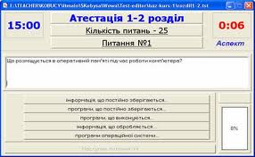
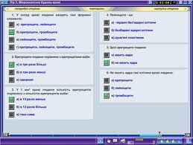
Конкурс 9 “Тестове завдання” Студенти проходять тест за допомогою тестової програми.

Slide 63
Домашнє завдання:
1. Скласти термінологічний словник до теми СУБД»
2. Розробити базу даних для відділу «Маркетингу»

Slide 64
Рекомендовані джерела
Автоматизированные информационные технологии в экономике. Под. ред. Г.А.Титоренко - М. Компьютер ЮНИТИ, 2008, - 336 с.
2. Бердтис А. Структуры данних. - М.: Статистика, 2010, - 408 с.
3. Блек Ю. Сети ЭВМ : протоколы, стандарты, интерфейсы. -М.: Мир, 2011.

